Slide 1





第八章 File类与输入输出流
Notes:
https://docs.oracle.com/javase/9/docs/api/index.html?overview-summary.html

Slide 2
目 录
一、File类
二、输入输出流概述
第八章主要内容
三、 字节流类
四、 字符流类

Slide 3
输入输出流结构图
File
文件类
RandomAccessFile
InputStream
字节输入
输出流
Object
OutputStream
Reader
字符输入
输出流
Writer
Notes:
InputStream,OutputStream,Reader,Writer都是抽象类。

Slide 4
一、 File类
1. File类的作用
File类的对象是文件系统中的一个目录或文件的抽象表示。
File类对象描述目录或文件的名字、长度、可否读写等属性，可用来重命名文件、查询文件属性等，但不能读写文件里的内容。
通过File类对象可跨平台统一管理文件。

Slide 5
2. File类构造方法
\\ 或 /
File(String path)
路径分隔符
File f1 = new File(“src/a.java");
（相对路径，移植性较好）
File f2 = new File("d:\\java\\src\\a.java");
（绝对路径）
File(String parent, String child )
File f3 = new File("d:\\java\\src", "a.java")
File(File dir, String name)
File f4 = new File(f2, “a.java");

Slide 6
3. File类方法：属性
使用File类的下列方法获取文件的属性：
public String getName() 获取文件的名字
public boolean canRead() 判断文件是否是可读的
public boolean canWrite() 判断文件是否可被写入
public boolean exits() 判断文件是否存在
public long length() 获取文件的长度（单位是字节）

Slide 7
public boolean isFile() 判断File对象是否是一个文件
public boolean isDirectroy() 判断File对象是否是一个目录
public String getParent() 获取文件的父目录
public String getAbsolutePath() 获取文件的绝对路径
public long lastModified() 获取文件最后修改的时间（时间是从1970年午夜至文件最后修改时刻的毫秒数）

Slide 8
4. File类方法：操作
使用File类的下列方法操作文件或目录：
public boolean mkdir() 创建一个目录
public boolean delete() 删除文件或目录
public boolean renameTo(File new) 重命名
public String[] list() 用字符串形式返回目录下 的全部文件
public File [] listFiles() 用File对象形式返回目录下的全部文件

Slide 9
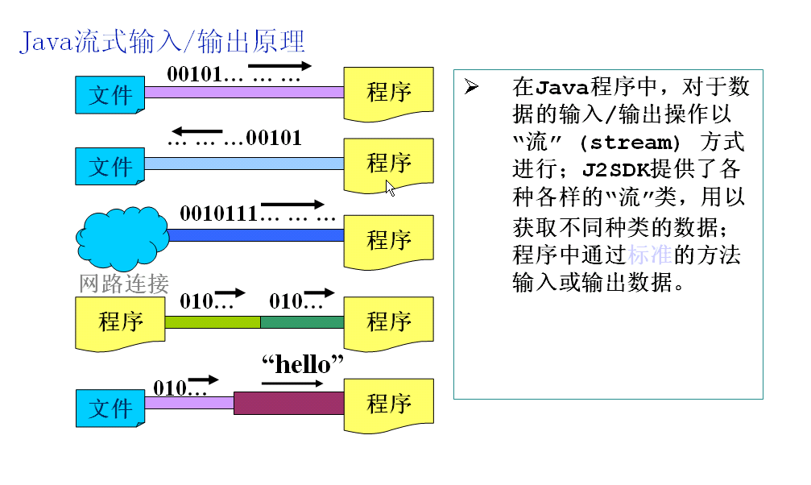
二、输入输出流概述

Slide 10
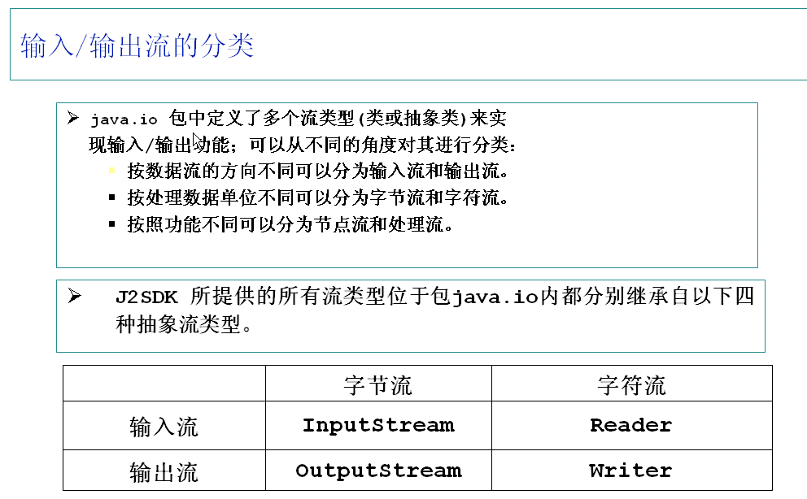
1.输入\输出流分类
这里的方向都是针对程序的

Slide 11
2.字节流和字符流区别
字节流读取的时候，一次读取1个字节。
字符流读取的时候，一次读取2个字节。
字节流可以处理所有类型数据，如图片，mp3，avi等。
字符流只能处理字符数据。

Slide 12
注意事项
只要是处理纯文本数据，优先考虑使用字符流。
其他格式数据，必须使用字节流。
和字节流操作相关的数组都是byte型的。
和字符流操作相关的数组都是char型的。

Slide 13
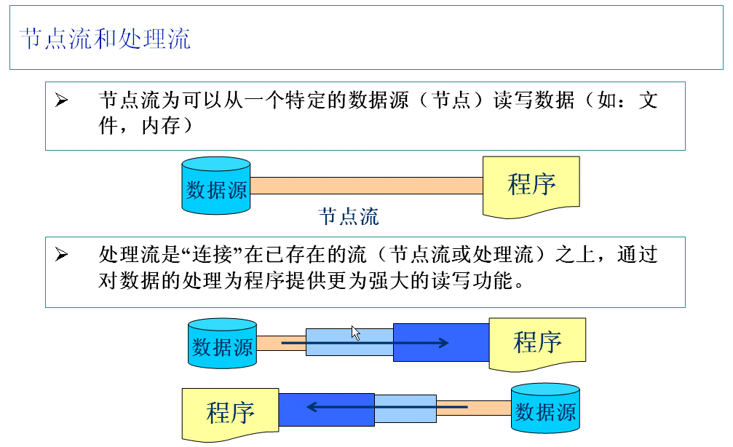
3.节点流和处理流

Slide 14
三、字节流类
Input Stream Chain
从文件中获取输入字节
增加了缓冲的功能
增加了读取Java基本数据类型的功能
增加了读取Java对象的功能
FileInput
Stream
BufferedInput
Stream
DataInput
Stream
ObjectInput
Stream
数据
Output Stream Chain
可以往输出流中写入Java对象
可以往输出流中写入Java基本数据类型
提供数据写入到缓冲区的功能
将数据写入到文件中
数据
ObjectOutput
Stream
DataOutput
Stream
BufferedOutput
Stream
FileOutput
Stream

Slide 15
1. 字节输入流
字节输入流操作单元是字节。
InputStream是所有表示输入字节流类的父类（抽象类）。

Slide 16
一、 InputStream类的主要方法
1. public abstract int read() throws IOException
该方法返回读取的单个字节值（0~255之间），若读到文件的末尾，则返回-1。
2. public int read(byte b[ ]) throws IOException
public int read(byte b[ ], int off, int len) throws IOException;
off参数指定read方法把数据存放在字节数组b中的什么地方，len参数指定该方法将读取的最大字节数。上面所示的这两个read方法都返回实际读取的字节个数，如果它们到达输入流的末尾，则返回-1。

Slide 17
3. public void close() throws IOException
关闭输入流，释放与此输入流相连的系统资源。

Slide 18
二、 InputStream类的主要子类
FileInputStream：文件
ByteArrayInputStream：byte数组
PipedInputStream ：管道（用于 线程）
ObjectInputStream：对象
FilterInputStream：定义了对流的进一步处理
BufferedInputStream (InputStream in) ：缓冲流
DataInputStream(InputStream in) 数据读入
Notes:
节点流：
FileInputStream：文件
ByteArrayInputStream：byte数组
PipedInputStream ：管道
处理流：
ObjectInputStream：对象
FilterInputStream：定义了对流的进一步处理
BufferedInputStream (InputStream in) ：缓冲流
DataInputStream(InputStream in) 数据读入

Slide 19
2. 字节输出流
OutputStream是抽象类，是所有表示输出字节流类的父类。它接受要输出的字节并将它送往目的地。

Slide 20
一、 OutputStream类的主要方法
1. public abstract void write​(int b) throws IOException
往输出流写一个字节。
2. public void write(byte b[]) throws IOException
写b.length个字节到输出流。
3. public void write(byte b[],int off,int len) throws IOException
从给定字节数组中起始于偏移量off处写len个字节到输出流，参数b是存放了数据的字节数组。

Slide 21
4. public void close() throws IOException
关闭输出流，释放与之相连的系统资源。

Slide 22
二、 OutputStream类的主要子类
FileOutputStream：文件
ByteArrayOutputStream：byte数组
PipedOutputStream ：管道
ObjectOutputStream：对象
FilterOutputStream：定义了对流的进一步处理
BufferedOutputStream ：缓冲流
DataOutputStream 数据读入
Notes:
节点流：
FileOutputStream：文件
ByteArrayOutputStream：byte数组
PipedOutputStream ：管道
处理流：
ObjectOutputStream：对象
FilterOutputStream：定义了对流的进一步处理
BufferedOutputStream ：缓冲流
DataOutputStream 数据读入

Slide 23
3. 常见的字节输入输出流
FileInputStream和FileOutputStream
节点流，用于从文件中读取或往文件中写入字节流。 如果在构造FileOutputStream时，文件已经存在，则覆盖这个文件。
DataInputStream和DataOutputStream
处理流，需要使用已经存在的节点流来构造，提供了读写Java中的基本数据类型的功能。

Slide 24
一、 FileInputStream和FileOutputStream
FileInputStream类的构造方法
FileInputStream(String name)
FileInputStream(File file)
FileOutputStream类的构造方法
FileOutputStream(String name)
FileOutputStream(File file)
例子8-1（实现图片复制）
例子8-2（首先将“欢迎Welcome”写入到“hello.txt”中，然后再读取该文件中的内容）

Slide 25
二、 DataInputStream和DataOutputStream
DataInputStream 类和DataOutputStream类创建的对象称为数据输入流和数据输出流。
这两个流允许程序按机器无关的风格存取Java原始数据。
DataInputStream类的构造方法
DataInputStream（InputStream in）
DataOutputStream类的构造方法
DataOutputStream（OutnputStream out）
Notes:
DataInputStream（InputStream in）
将创建的数据输入流指向一个由参数in指定的输入流，以便从后者读取数据（按着机器无关的风格读取）。
DataOutputStream（OutnputStream out）
将创建的数据输出流指向一个由参数out指定的输出流，然后通过这个数据输出流把Java数据类型的数据写到输出流out。

Slide 26
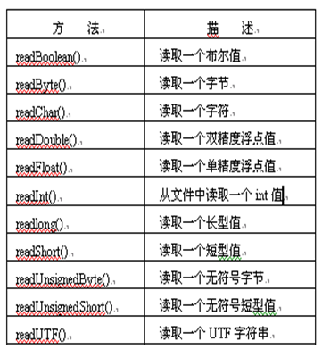
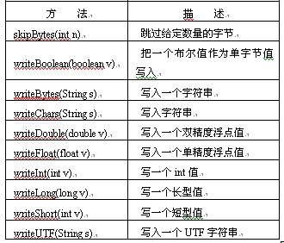
DataInputStream类和DataOutputSteam的部分方法

Slide 27
注意事项
这两个流一般用于包装文件的字节流，从而实现在文件中读写基本数据类型。
使用时要注意：往一个文件写入了一些基本数据类型后，读取的方法必须要和写入位置的方法对应。例如，用writerInt()方法写入了一个int型数据，读取的时候必须用readInt()才能读取。
例子8-3

Slide 28
四、字符流类
1. 字符输入流
字符输入流操作单元是Unicode字符。 Reader是所有表示输入字符流类的父类（抽象类）。

Slide 29
一、 Reader类的主要方法
1. public abstract int read() throws IOException
该方法返回读取的单个Unicode字符值（ 0~65535之间），若读到文件的末尾，则返回-1。
2. public int read(char b[ ]) throws IOException
public int read(char b[ ], int off, int len) throws IOException;
off参数指定read方法把数据存放在字符数组b中的什么地方，len参数指定该方法将读取的最大字符数。上面所示的这两个read方法都返回实际读取的字符个数，如果它们到达输入流的末尾，则返回-1。

Slide 30
3. public void close() throws IOException
关闭输入流，释放与此输入流相连的系统资源。

Slide 31
二、 Reader类的主要子类
FileReader：文件
CharArrayReader(char[ ] buf)：字符数组
PipedReader(PipedWriter)：管道
StringReader(String s)：字符串
BufferedReader(Reader in)：缓冲区
------提供逐行读入方法：readLine

Slide 32
2. 字符输出流
Writer是抽象类，是所有表示输出字符流类的父类。它接受要输出的字符并将它送往目的地。

Slide 33
一、 Writer类的主要方法
1. public void write(char b[]) throws IOException
写b.length个字符到输出流。
2. public void write(char b[],int off,int len) throws IOException
从给定字符数组中起始于偏移量off处写len个字符到输出流，参数b是存放了数据的字符数组。

Slide 34
3. public void write(String str) throws IOException
把字符串中的全部字符写入到输出流。
4. public void write(String str,int off,int len) throws IOException
从字符串str中起始于偏移量off处写len个字符到输出流。
5. public void close() throws IOException
关闭输出流，释放与之相连的系统资源。

Slide 35
二、 Writer类的子类
FileWriter
CharArrayWriter
StringWriter
PipedWriter
BufferedWriter
PrintWriter
Notes:
PrintWriter向文本输出流打印对象的格式化表示形式。此类实现在 PrintStream 中的所有 print 方法。

Slide 36
3. 常见的字符输入输出流
FileReader和FileWriter
节点流，用于从文件中读取或往文件中写入字符流。
BufferedReader和BufferedWriter
处理流，需要使用已经存在的节点流来构造，提供带缓冲的读写，提高了读写的效率。

Slide 37
一、 FileReader和FileWriter
FileReader类的构造方法
FileReader(String name)
FileReader(File file)
FileWriter类的构造方法
FileWriter(String name)
FileWriter(File file)
例子8-4（首先用字符输出流向一个文件写入若干个字符，然后再用字符输入流读出文件中的内容）

Slide 38
二、 BufferedReader和BufferedWriter
BufferedReader类的构造方法
BufferedReader（Reader in）
BufferedReader流能够读取文本行，方法是readLine()。
BufferedWriter类的构造方法
BufferedWriter （Writer out）
BufferedReader流调用方法newLine();可以向文件写入一个回行。
例子8-5（首先用字符输出流向一个文件写入若干个字符，然后再用字符输入流读出文件中的内容）

Slide 39
4. System类及标准输入输出
java.lang包中的System类有两个重要的类成员：in和out，分别是输入流和输出流对象。
in的源是键盘，可以读取用户从键盘键入的数据。
out流的目的地是命令行窗口，可以将数据送到命令行窗口显示。
static PrintStream out 标准输出流
static InputStream in 标准输入流
Notes:
PrintStream是处理流，父类是FilterOutputStream，不会抛出IOException
InputStream是节点流

Slide 40
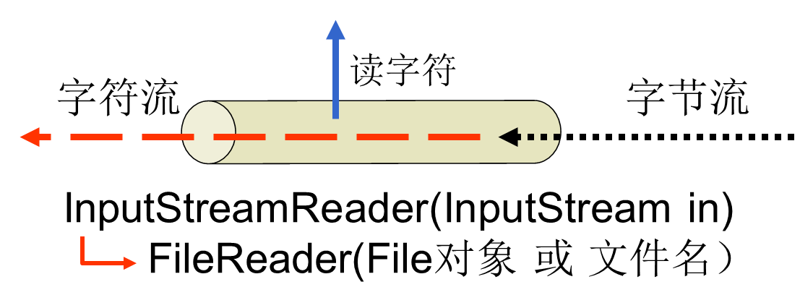
5.字节、字符流转换类
InputStreamReader(InputStream in)
将字节输入流转换成字符输入流
OutputStreamWriter(OutputStream out)
将字符输出流转换成字节输出流
写字符
字符流
字节流
OutputStreamWriter(OutputStream out)
FileWriter(File对象或文件名)

Slide 41
注意事项
转换的意义：假设在A、B两个客户端传送数据，按字节量传送数据是字符量的一半，因此，在传送中最好用字节流传送；又因为字符流类的函数更丰富，更有易于分析数据，因此，当数据到目的地后，最好转换成字符流。
例子8-6（将键盘输入的数据存储到文件）
例子8-7（读文本文件内容，显示在屏幕上）

Slide 42
谢谢

